Slide 1

МБУК «Централизованная библиотечная система»
городского округа Большой Камень
Центральная городская библиотека
им. М.И. Ладынского
Кафедра краеведения
Писатели - ЮБИЛЯРЫ.
2018
Виртуальная выставка

Slide 2
ПРИМОРСКИЕ ПИСАТЕЛИ – ЮБИЛЯРЫ.
2018
Бачурин А.М.
ВАХОВ А.А.
КИРЕЕВ А.Н.
ЛИТВИН В.В.
РАБЕКО И.И.

Slide 3


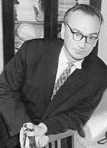
Книгами писателя Анатолия Алексеевича Вахова когда-то зачитывались, их «доставали» у знакомых продавцов книжных магазинов.
8
февраль
Журналист, дальневосточный советский писатель, один из самых популярных детских и юношеских прозаиков на Дальнем Востоке, известен приключенческим романом «Трагедия капитана Лигова», член Союза писателей СССР. Родился во Владивостоке, учился
Анатолий Алексеевич
ВАХОВ
1918-1965
в Дальневосточном политехническом институте, работал корреспондентом краевых газет. В годы Великой Отечественной войны был корреспондентом «Комсомольской правды» и жил в блокадном Ленинграде.

Slide 4






Slide 5
Дальневосточный писатель Анатолий Вахов (1918-1965), которому известность принес роман о китобоях «Трагедия капитала Лигова», совершил подвиг, о котором мало кто знает. Он сохранил для потомков единственную фотографию «пионера-героя», Героя Советского Союза Лени Голикова (1926-1943).
В своей первой книге очерков «Девять бесстрашных», о комсомольцах-партизанах Ленинградской области, Героях Советского Союза, изданной в 1944 году, Анатолий Вахов написал и о Лене Голикове.
В книге была помещена фотография «пионера-героя» на стр. 61, сделанная в тылу врага корреспондентом ЛенТАСС (есть штамп в нижнем углу на фото).
Девять бесстрашных: очерк о комсомольцах-партизанах Ленинградской области, Героях Советского Союза. / А.А. Вахов — Л.: Лениздат, 1944. — 168 с

Slide 6
Девять бесстрашных/ А. Вахов – Л.: Лениздат, 1944 -222 с.
Девять бесстрашных/ А. Вахов – Л.: Лениздат, 1944 -222 с.
Девять бесстрашных/ А. Вахов – Л.: Лениздат, 1944 -222 с.
Особое место в творчестве писателя занимает тема гражданской войны на Дальнем Востоке. Ей посвящены роман «Вихрь на рассвете», трилогия о Чукотском ревкоме и борьбе за Советскую власть на крайнем Северо-Востоке страны: «Пламя над тундрой», «Пурга в ночи», «Утренний бриз».

Slide 7
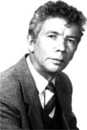
В кратком предисловии Е. Лебкова к сборнику стихов сказано, может быть, и немного пафосно, но точно: «Как поэт с ярко выраженной гражданской позицией он бьет в колокол…»
19
марта
Василий Литвин, член Союза Российских писателей. Автор сборника стихов «Поднимаюсь с колен» (1999), повестей в стихах «Тайна пади Лешего», «Песни про Илью Муромца, Святогора-богатыря и времечко лихоманное» (2000), поэмы «Великое похмелье» (2001), «Сказ о том, как дурака донимала грусть-тоска» (2003),
Василий Васильевич
ЛИТВИН
1943
«Сказки о том, как Иван-дурак искал потерянную душу» (2004). Лейтмотив творчества – судьба человека обездоленного, поднимающегося с колен, судьба России, мысль о ее возрождении, о преодолении трагических ситуаций. В поисках поэтической формы – обращения к фольклору, к русскому эпосу.

Slide 8
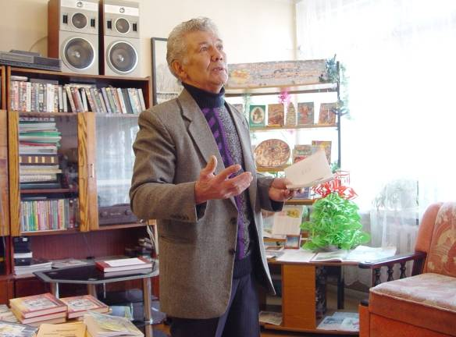

В данный сборник вошла повесть «Просвет на тот свет, или тайна пади Лешего». Авторская задумка «Тайны» не ординарна, лаконичен и хорош язык. Косорылый, Ворон Лис… не есть плод чистой фантазии. Они –абстрагирование реальной, но противоположного порядка – Добродетели. Ради её торжества в человеке и в жизни написана Василием Литвиным эта история.
Литвин, В.В. Трагедия души: стихи и проза. – Владивосток» ЗАО «Доран», 2001. – 176 с.

Slide 9
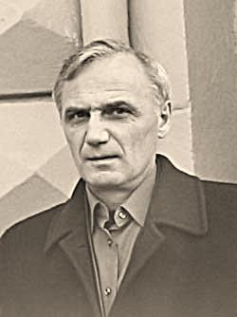
Поэзии великие истоки
На свете не иссякнут никогда.
Везде её таинственные токи
Струятся, как грунтовая вода.
А.Н. Киреев
8
июля
Александр Николаевич
КИРЕЕВ
(1953)
Член Союза писателей России. Полковник запаса. Прослужил более двадцати лет на Тихоокеанском флоте. Живёт во Владивостоке. Автор нескольких книг стихов и прозы. Его стихи, повести, рассказы, литературно-критические статьи печатаются в журналах, альманахах, сборниках. В 2007г. награждён премией главы г. Владивостока.

Slide 10
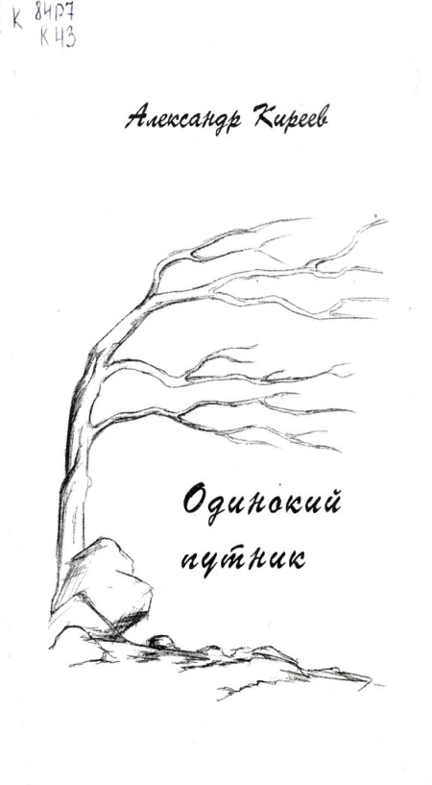


Slide 11
В первом поэтическом сборнике Александра Николаевича Киреева - офицера Тихоокеанского флота - представлены лирические стихотворения 1978-1997 гг., многие из которых публиковались на страницах периодической печати.
Автор не изменяет духу русской классической поэзии. Изобразительные средства его языка отличаются строгостью и ясностью. В основе его раздумий - вечное: Россия, ее природа, судьба родины, человека. В сборнике немало стихотворений дальневосточной тематики.
Киреев, А.Л. Одинокий путник: Стихотворения. - Владивосток: Изд-во Далъисвост. ун-та, 1997. - 72 с. ISBN 5-7444-07S1-2

Slide 12
Вторая книга поэта. Основу сборника составили также стихи автора.
ОСЕННИЙ ДЕНЬ
Осенний день высок и ясен, Как своды храма надо мной, И мир торжествен и прекрасен, И неги полон неземной.
Светило входит в этот храм, Как тихий благостный священник, Давать привыкший по утрам Всем согрешившим отпущенье.
И ясно слышится хорал Незримых певчих близко где-то, Поэт Рубцов о них писал -Они порой слышны поэтам ...
И я, как набожный юнец,
Стою один в пустом клиросе -
И ангел золотой венец
Над, головой моей проносит...
Киреев АЛ. Золотые холмы: Стихотворения. - Владивосток: Изд-во Далъисвост. ун-та, 1998. - 69 с.

Slide 13
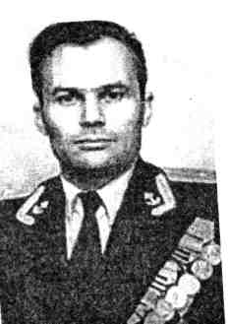
В кратком предисловии Е. Лебкова сказано, может быть, и немного пафосно, но точно: «Как поэт с ярко выраженной гражданской позицией он бьет в колокол…»
5
мая
Игорь Иванович Рабеко - член Союза писателей России с 1998 года. Рабеко награжден орденом Отечественной войны I степени, медалями "За отвагу", "За боевые заслуги", "За взятие Кенигсберга", "За победу над Германией", "За победу над Японией", юбилейными медалями.
Игорь Иванович
РАБЕКО
1923-2012
О своей военной юности, о живых и павших Игорь Рабеко написал в книге прозы “Горячие ступени”. А потом стал известным в крае поэтом-сатириком и пародистом, автором нескольких книг.

Slide 14



Особое место в творчестве писателя занимает тема гражданской войны на Дальнем Востоке. Ей посвящены роман «Вихрь на рассвете», трилогия о Чукотском ревкоме и борьбе за Советскую власть на крайнем Северо-Востоке страны: «Пламя над тундрой», «Пурга в ночи», «Утренний бриз».

Slide 15
Документально – художественную повесть Игоря Рабеко можно назвать солдатскими мемуарами воздушного десантника. Это искренний, правдивый рассказ фронтовика о трагедии народа и его жизнстойкости, о мужестве солдат и офицеров, для которых передовая стала рубежом испытаний.
Рабеко, И. И. Огневые ступени : повесть / Игорь Рабеко. - Владивосток : Дальневост. кн. изд-во, 1990. – 189 с.

Slide 16

Я видел жизни красоту
Я знал идущих только следом.
Я видел алчущих высот.
С такими жил_{г} кому неведом
Мир, полный бури и красот.
Все было:
Всходы и невзгоды —
За тридцать восемь разных лет,
Но красоту искал не в модах_{г}
Не в деньгах и не в хрустале,
Не в ресторанных дымных залах...
В кострах, съедавших мерзлоту,
На сейнерах, в ревущих баллах,
На перевалах,
На привалах,
В дымах страны и в зорях алых
Я видел жизни красоту.
1961
Рабеко, И.И. Я видел жизни красоту: стихи. – Владивосток, Дальневост. Кн. изд-во, 1974. – 85 с.
Вторая книга И. Рабеко.
В ней избранные стихи
шестидесятых годов.
Главный герой ее — ра­бочий человек. Основная тема — наш Дальний Восток, вдохновенный труд приморцев.

Slide 17
Рабеко, И.И. Моя стихия: стихи. – Владивосток, Дальневост. кн. изд-во, 1978. – 80 с.
В эту книгу Игоря Рабеко вошли его сатирические миниатюры, публиковавшиеся на протяжении ряда лет в многочисленных сборни­ках, журналах, газетах. Пафос его произведе­нии — в непримиримос­ти ко всему отживше­му, мешающему и в жизни и в искусстве.

Slide 18

Историк по преимуществу есть венец народа, ибо в нем народ узнает себя.
М. П. Погодин
15
октябрь
Бачурин Александр Михайлович – историк - исследователь, писатель, действительный член Русского географического общества – Общества Изучения Амурского края, член Союза писателей России, член Товарищества детских и юношеских
Александр Михайлович
Бачурин
писателей Союза писателей России. Лауреат Международного конкурса детской и юношеской художественной и научно - популярной литературы
им. Л. Н. Толстого.

Slide 19






На исторических материалах и документах основываются десятки художественных произведений А. М. Бачурина – повестей, новелл, сказов, баллад. Наиболее удачные из них получили заслуженное признание на Всероссийском уровне.

Slide 20
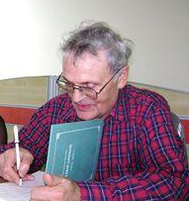
Хорошо, что такие писатели-подвижники рождаются во глубине нашего Приморского края. Александр Михайлович Бачурин - писатель общероссийский. У города Спасска-Дальнего есть свой писатель-летописец
.
д. фил. н., профессор ДВГУ,
Член Союза писателей России
С. Ф. Крившенко
Спасская энциклопедия. Спасск Дальний н Спасский район: Краткий справочник /
A.M. Бачурин. - Спасск-Дальний: «Вестник Спасска»ИП Т. И. Старченко, 200.., 431 с.

Slide 21
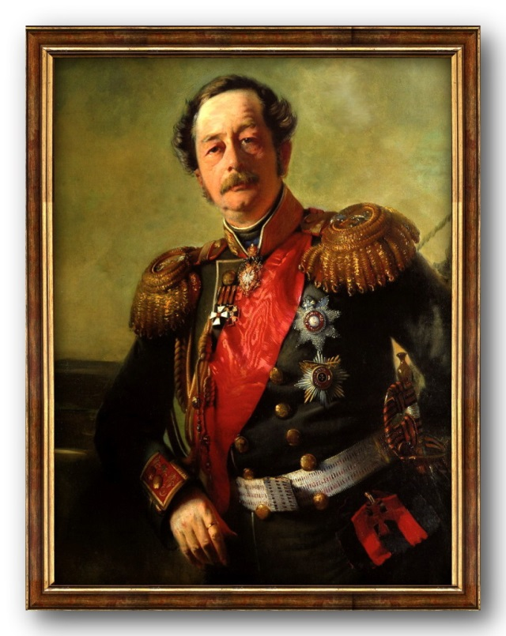
Повесть «Сказание о Муравьёве-Амурском» освещает историю освоения дальневосточных рубежей, открытия торгового пути в Японию.
Книга предназначена историкам, краеведам, всем интересующимся историей Дальнего Востока России.
Сказание о Муравьеве-Амурском/А.М. Бачурин.-Спасск-Дальний: «Вестник Спасска» ИП Т. И. Старченко. 2002. - 132 с, ил.
Граф Н.Н. Муравьев - Амурский

Slide 22
История - наука о прошедшем, она обязана привносить веру в будущее, быть учительницей жизни.
А Бачурин
Сборник очерков истории духовно-религиозной жизни благочинии бывшего Спасского и современного Северного округа Владивостокской епархии, приходов Спасского района. Издание сочетает в себе церковную летопись Владивостокской епархии и фото-иллюстрации, показывающие современную жизнь Русской Православной Церкви в Приморье и деятельность ее Архипастыря. В своем научном исследовании автор опирается на документы и материалы архивов и библиотек Приморского и Хабаровского краев.
Книга адресована всем любителям истории и краеведения благословенного Приморья и Дальнего Востока.
Храм среди тайги / А. М. Бачурин. –
Спасск-Дальний : «ВестникСпасска»
ИП Т. И. Старченко,2007. - 175 с,
фото, ил.

Slide 23
Книга «Апостол Америки и Сибири: исторический роман» удостоен диплома Правления Союза писателей России и Молодежной общественной палаты России в номинации «Православная книга» и диплома «Золотой Витязь» президента Международного кинофестиваля н Славянского форума искусств Н. П. Бурляева.
Исторический роман - «сказание о миссионерских трудах Московского митрополита Иннокентия, апостола Америки и Сибири, по его сочинениям, письмам и рассказам современников» (в трех частях) - знакомит читателей с великими географическими открытиями, выдающимися деятелями России, первопроходцами Сибири. Дальнего Востока и Русской Америки в XVIII-XIX столетиях.
Апостол Америки и Сибири. Сказание о миссионерских трудах Московского митрополита Иннокентия (Веннаминова), апостола Америки и Сибири, по его сочинениям, письмам и рассказам современников : исторический роман /А. М. Бачурин. - Владивосток : Дальнаука,2012.- 448 с.

Slide 24
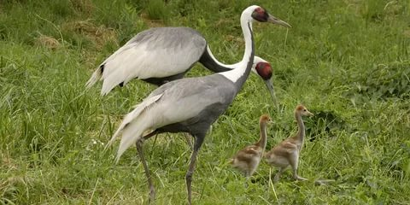
Историко-географический очерк Приханковья «В стране даурского журавля» с картами, семами, таблицами, фотоиллюстрациями, приложениями кратких биографических сведений о героях, эколого-географической культуре, хронологией важнейших дат географических путешествий, открытий, исследований.
Книга предназначена географам, историкам, краеведам, библиотекарям, а также учащимся и студентам учебных заведений в качестве пособия в изучении религиозного краеведения.
В стране даурского журавля. Путешествия, открытия, исследованияXIX-XXIстолетий/A.M.Бачурин. -Спасск-Дальннй: «Вестник Спасска» ИП Т. И. Старченко, 2004. - 235 с, ил.

Slide 25
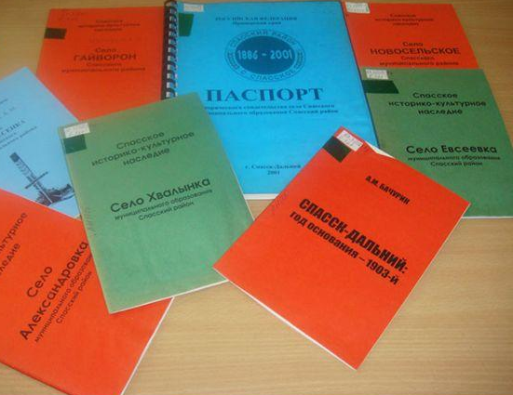
Опираясь на архивные документы, рукописи К. П. Правдивцева, периодические издания и другие документы, А. М. Бачурин составил паспорта исторического и хозяйственного освоения города Спасска-Дальнего и сел Спасского муниципального района Приморья в дореволюционный период, рассказал о судьбах крестьянства в годы строительства Советского
государства. Автор освещает историю организации партизанского движения в 1918-1922 и освобождении Приморья от белогвардейцев и интервентов.

Slide 26

Красная повозка: повесть / А. М. Бачурин- Владивосток: Дальневост. кн. изд-во - 222 с.
Когда розы плачут: художественная проза/А. М. Бачурин. - Спасск-Дальний, 2004.-285 с, ил.
Повести Александра Бачурина привлекают тем, что писатель не уходит от острых проблем современности, а наоборот ищет в столкновении их ответы на жгучие вопросы сегодняшнего дня : как жить по совести в обществе, которое переживает кризис не только в экономике, но и прежде всего в духовной сфере. Ю. Н. Леонов

Slide 27
Центральная городская библиотека
им. М.И. Ладынского
Контакты
Тел: 8 (42335) 5-34-64,
8 (42335) 5-17-17,
Факс: 8 (42335) 5-34-64.
Email: cgbib_bk@mail.ru
Web: http://cbs-bk.ru/
Адрес: 692802,
Россия, Приморский край,
г. Большой Камень,
ул. Карла Маркса, д. 4Б
Автор-составитель: Лавринович Н.М,
ведущий библиотекарь

